Slide 1
Estrutura Analítica do Projeto de Engenharia de Software
Aleksander Yacovenco
Lucas Diniz
Mateus Marim
Rodrigo Coelho

Slide 2


Paradigma de Desenvolvimento
Comunicação
Ciclo de vida clássico (Cascata):
Tempo curto para retomar tarefas
Mais simples e direto
Planejamento
Modelagem
Construção
Implantação

Slide 3
Paradigma de Desenvolvimento
Comunicação
Comunicação:
Software: nenhum
Documentos: nenhum
Planejamento
Modelagem
Construção
Implantação

Slide 4
Paradigma de Desenvolvimento
Comunicação
Planejamento:
Software: Google Docs, Bloco de Notas, GitHub e ProjectLibre
Documentos: High Concept Design
Planejamento
Modelagem
Construção
Implantação

Slide 5
Paradigma de Desenvolvimento
Comunicação
Modelagem:
Software: ReqView e StarUML
Documentos: levantamento de requisitos e diagrama de classes
Planejamento
Modelagem
Construção
Implantação

Slide 6
Paradigma de Desenvolvimento
Comunicação
Construção:
Software: RPG Maker VX Ace
Documentos: documentação do projeto
Planejamento
Modelagem
Construção
Implantação

Slide 7
Paradigma de Desenvolvimento
Comunicação
Implantação:
Software: RPG Maker VX Ace
Documentos: artigo do projeto
Planejamento
Modelagem
Construção
Implantação

Slide 8
Métrica de Software
Número de scripts desenvolvidos
Número de funcionalidades abandonadas
Número de funcionalidades acrescentadas após o planejamento
Tempo de gameplay necessário para testar todas as funcionalidades

Slide 9
Métrica de Software
A métrica escolhida é ideal para analisar:
A complexidade do projeto
A viabilidade inicial do projeto
Quão bem o projeto foi modelado
O avanço real do projeto

Slide 10
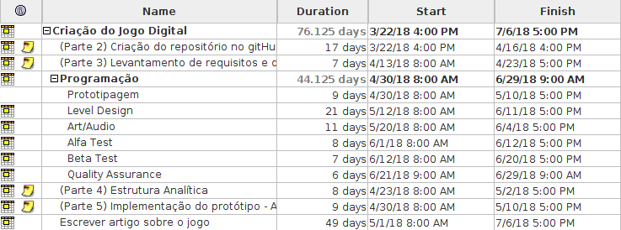
Cronograma
(Feito com o software ProjectLibre)

